Slide 1
Riistvara ja operatsioonisüsteemide alused HKI5085.HK
Martti Raavel
MRT@TLU.ee

Slide 2
Mis jäi eelmisest korrast segaseks?

Slide 3
Tänane tund
Test
Kodutööde esitlused
Operatsioonisüsteemid
Operatsioonisüsteemi paigaldamine

Slide 4
Test eelmiste loengute kohta

Slide 5
Kodutööde esitlused

Slide 6
Operatsioonisüsteem
Tähtsaim süsteemitarkvara hulka kuuluv programm, mis laaditakse arvutisse buudiprogrammi poolt ning mis juhib arvutisüsteemi tööd ja teenindab rakendusprogramme.
www.vallaste.ee

Slide 7
Operatsioonisüsteem
Programm, mis haldab arvuti ressursse, eriti nende jaotamist teiste programmide vahel. Tüüpiliste ressursside hulka kuuluvad keskprotsessor (CPU), arvuti mälu, failide salvestusruum, sisend-väljundseadmed (I/O) ja võrguühendused. Haldusülesanded hõlmavad ressursside kasutamise ajastamist konfliktide ja programmide vaheliste häirete vältimiseks. Erinevalt enamikust programmidest, mis täidavad ülesande ja lõpetatakse, töötab operatsioonisüsteem lõputult ja lõpeb alles siis, kui arvuti on välja lülitatud.
https://www.britannica.com/technology/operating-system

Slide 8
Operatsioonisüsteem
Operatsioonisüsteem toimib liidesena, mis ühendab arvutikasutajat arvuti riistvaraga.
Operatsioonisüsteem kuulub süsteemitarkvara kategooriasse, mille põhiülesanded on:
Failihaldus
Mälukäsitlus
Protsesside haldamine
Sisendi/väljundi haldamine
Väliste seadmete haldamine
https://www.w3schools.in/operating-system-tutorial/intro/

Slide 9
Operatsioonisüsteemid
https://www.webopedia.com/imagesvr_ce/1261/operating-system.jpg
https://cdn.ttgtmedia.com/rms/onlineimages/whatis-how_operating_systems_work.png

Slide 10
Operatsioonisüsteemi ülesehitus
Süsteemi tuum (kernel)
Draiverid
Teenused
Kasutajaliides
https://techdifferences.com/wp-content/uploads/2016/09/Kernel-Vs-Operating-system.jpg

Slide 11
Operatsioonisüsteemi Põhiülesanded
Protsessihaldus – protsessoriaja jagamine rakendustarkvara vahel.
Mäluhaldus – operatiivmälu jagamine protsesside vahel.
Failihaldus – andmete salvestusloogika andmekandjatele.
Protsesside ja seadmete vaheline kommunikatsioon ning I/O (input/output) - andmete (signaalide) vahendamine riistvaraseadmete (ning kasutaja) vahel.

Slide 12
Protsessihaldus
Protsessi loomine – mõne teise protsessi poolt, kasutaja algatusel, arvutisüsteemi käivitamisel
Protsessi lõpetamine – normaalne lõppemine, veasituatsioon, operatsioonisüsteemipoolne lõpetamine, kasutajapoolne lõpetamine
Kahe olekuga protsessihaldusmudel
Running ja Not Running
Kolme olekuga protsessihaldusmudel
Running, Ready, Blocked
Viie olekuga protsessihaldusmudel
Running, Ready, Blocked, Ready Suspended, Blocked, Suspended

Slide 13
protsessihaldus
Multitegumtöötlus, multitegumtöö - arvuti selline töö, kus kaht või enamat tegumit (programmi) täidetakse samaaegselt või vaheldumisi.
Multitegumtöö korral käib ümberlülitumine ühe programmi täitmiselt teisele nii kiiresti, et jääb mulje, nagu täidetaks kõiki programme korraga.
On olemas kaht liiki multitegumtööd
tõrjuv (eelistusega)
mittetõrjuv (võrdõiguslik).
www.vallaste.ee
Notes:
Esimese puhul eraldab keskprotsessor igale programmile kindlaid ajaintervalle
teise puhul juhib iga programm ise keskprotsessorit nii kaua, kui ta seda vajab.
Kui programm keskprotsessorit parajasti ei vaja, siis võib ta lubada mõnel teisel programmil seda ajutiselt kasutada .

Slide 14
Mäluhaldus
Mitmesugused meetodid andmete ja programmide salvestamiseks mällu, nende asukoha meelespidamiseks ja mäluruumi tühjendamiseks, kui neid enam vaja pole.
Mäluhalduse hulka kuuluvad ka virtuaalmälu, plokikommutatsiooni ja mälukaitse meetodid
www.vallaste.ee

Slide 15
Virtuaalmälu
Kujutletav mälupiirkond, millest osa paikneb muutmälus ja osa kõvakettal.
www.vallaste.ee
http://www.teach-ict.com/2016/images/diagrams/memory_virtualmemory.png

Slide 16
Mälukaitse
Tehnika, mis keelab ühel programmil juhuslikult vahele segada teise programmi töösse. Mitmesuguseid võtteid kasutades luuakse mälus programmi ümber kaitsepiir ning programmis sisalduvatel käskudel keelatakse viidata andmetele väljaspool seda piiri.
www.vallaste.ee

Slide 17
Failisüsteem
Meetod failide ja neis sisalduvate andmete organiseerimiseks salvestusseadmetes.
Lame vs hierarhiline failisüsteem
Failisüsteeme võib jaotada salvestusseadmete tüüpide kaupa.
Kõvaketta failisüsteemid, lindi failisüsteemid jne.
Tuntumad kõvakettafailisüsteemid:
ext4, FAT32, NTFS
Notes:
A flat file system is a system of files in which every file in the system must have a different name. In Windows 95 and most other operating system today, files are managed in a hierarchical file system with a hierarchy of directories and subdirectories, each containing a number of files (or subdirectories). The operating system allows more than one file to have the same name as long as it is stored in a different directory. Early versions of the Macintosh and DOS operating systems used a flat file system.
The term flat file directory is used to describe a file directory that can contain only files (no subdirectories).

Slide 18
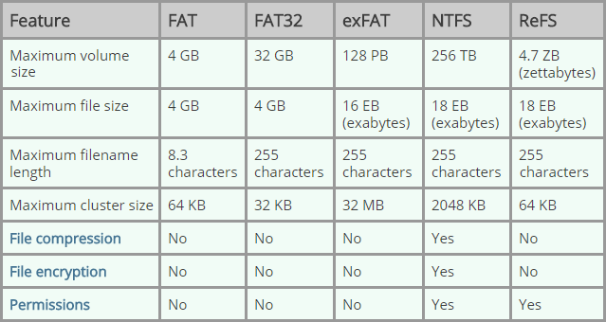
Failisüsteemide võrdlus
https://www.isumsoft.com/it/wp-content/uploads/2018/06/drive-file-system.png

Slide 19
Protsesside ja seadmete vaheline kommunikatsioon ja i/o (input/output)
Draiver: tarkvara, mis võimaldab protsessidel (programmidel) suhelda riistvaraseadmetega.
I/O kitsamalt: andmevahetus arvutisüsteemi ja kasutaja või välise süsteemi vahel.
I/O laiemalt: igasugune andmevahetus arvutisüsteemi sees (seadmete vahel). – Seadmetevahelised liidesed

Slide 20
Levinumad operatsioonisüsteemid
Millised on kõige levinumad operatsioonisüsteemid?

Slide 21
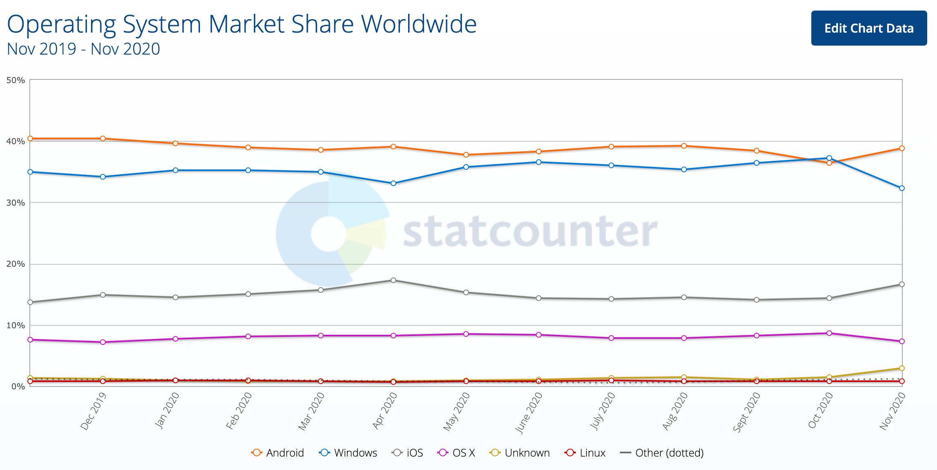
Levinumad desktop operatsioonisüsteemid
https://gs.statcounter.com/os-market-share

Slide 22
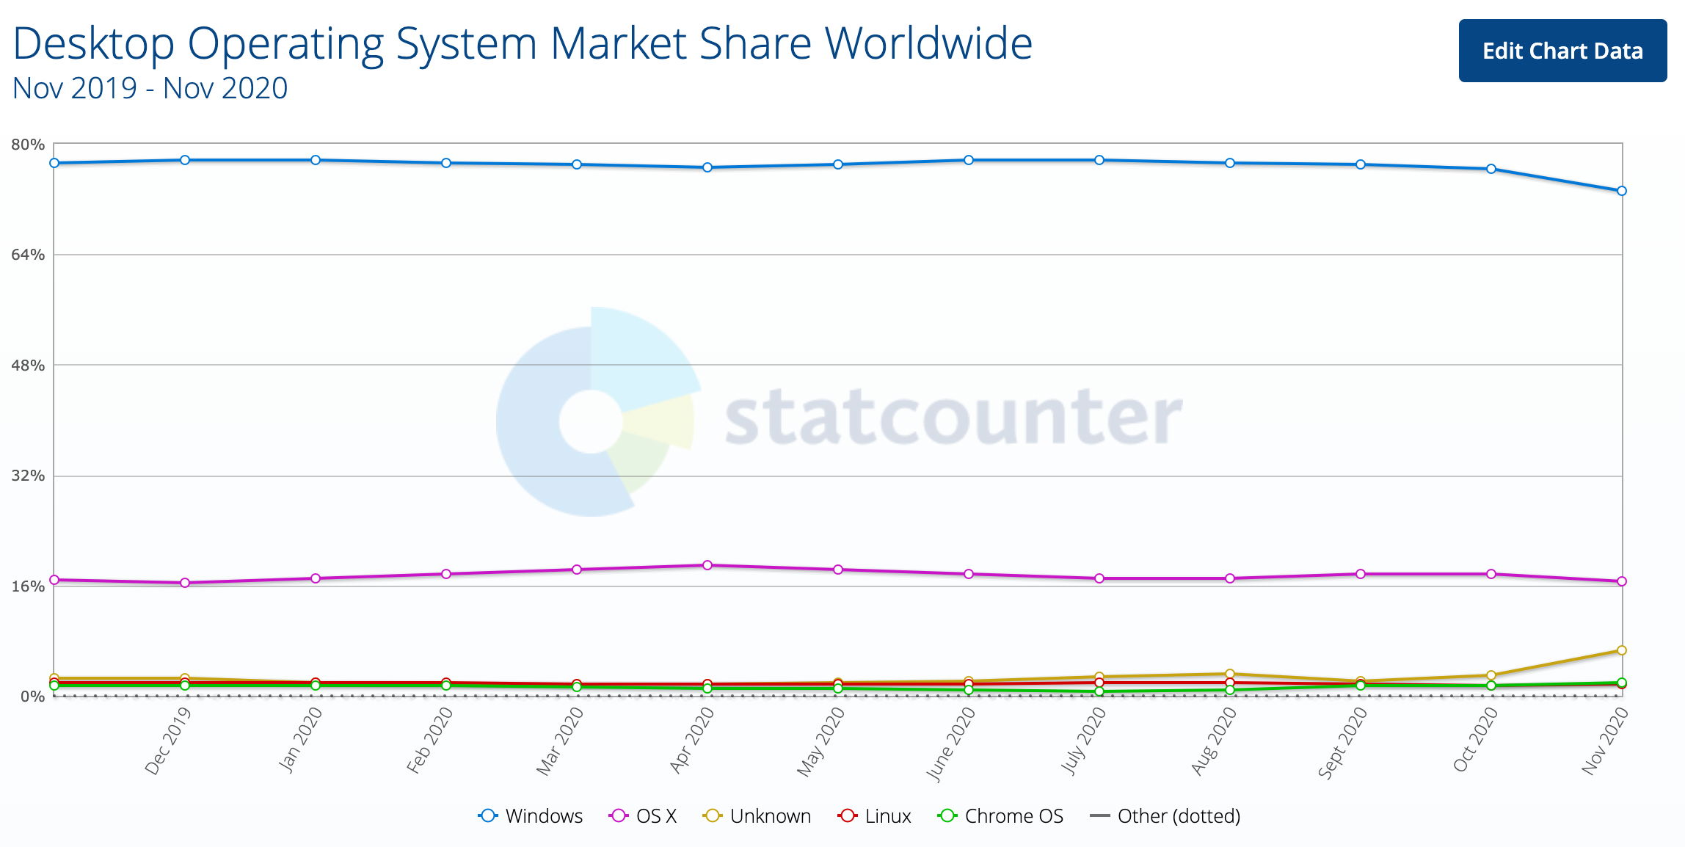
Levinumad desktop operatsioonisüsteemid
https://gs.statcounter.com/os-market-share
Notes:
Unix-like
GNU/Linux – linux on kernel, ülejäänud on GNU

Slide 23
64bit vs 32bit
64bit OS ei tööta 32bit protsessoriga arvutis
64bit tarkvara ei tööta 32bit operatsioonisüsteemil
32bit tarkvara enamasti töötab 64bit operatsioonisüsteemil
32bit OS oskab kasutada kuni 4GB mälu

Slide 24
Milline operatsioonisüsteem on õige?
Sõltub erinevatest asjaoludest:
Kasutamisharjumused
Hind
Olemasolev tarkvara
Ühilduvus
Notes:
Kust saab operatsioonisüsteemi?
Virtuaalmasin

Slide 25
Virtuaalmasin
Füüsilise arvuti tarkvaraline realisatsioon mille komponentidel ei ole üks-ühele seost riistvarakomponentidega, millel virtuaalmasin töötab.
Protsessi virtuaalmasin – ühe protsessi jaoks mõeldud virtuaalmasin.
Süsteemi virtuaalmasin – emuleerib tervet arvutisüsteemi, võimaldab käivitada operatsioonisüsteeme.

Slide 26
Virtuaalmasina plussid
Mitu operatsioonisüsteemi korraga ühes masinas
Virtualiseerida saab reaalsest erinevat riistvara
Varundus, tõrkekindlus, operatsioonisüsteemide kolimine

Slide 27
Hüperviisor
Tarkvara, mis võimaldab virtuaalmasina tööd ja haldamist.
Võib töötada nii operatsioonisüsteemi sees (hosted Virtual Machine) kui otse riistvaral (native Virtual Machine)

Slide 28
Levinumad hüperviisorid
VMware Workstation Player
VirtualBox
Parallels Desktop
QEMU
Citrix Hypervisor
Xen Project
Microsoft Hyper-V

Slide 29
Konteiner vs hüperviisor
Hüperviisorid:
Lubavad operatsioonisüsteemil töötada virtuaalsete masinate abil riistvarast sõltumatult.
Jagada virtuaalseid arvutus-, salvestus- ja mäluressursse.
Saab käitada mitut opsüsteemi ühe serveri peal (native Virtual Machine) või installida ühe standardse operatsioonisüsteemi peale ja isoleerida (hosted Virtual Machine).
Konteinerid:
Luba rakendustel töötada opsüsteemist sõltumatult.
Saavad töötada mis tahes operatsioonisüsteemil - tööks on vaja ainult konteinermootorit.
On äärmiselt portatiivsed, kuna konteineris on rakendusel kõik, mida ta käivitamiseks vajab.

Slide 30
Operatsioonisüsteemi paigaldamine
Paigaldame arvutile operatsioonisüsteemi
Windows
Ubuntu

Slide 31
Kodune töö
Oma poolt valitud operatsioonisüsteemi paigaldamine virtuaalmasinasse
Protsessi ja kogemuse kirjeldamine vabalt valitud formaadis
Kindlasti kirjelda ka probleeme, kui neid esineb

Slide 32
Allikad:
https://www.webopedia.com/TERM/O/operating_system.html
http://www.tlu.ee/~nullyks/opsys_slaidid.pdf
http://www.teach-ict.com/2016/GCSE_Computing/AQA_8520/3_4_computer_systems/344_systems_architecture/memory/miniweb/pg7.htm

